Slide 1

Словарь вежливых слов
Подготовила
воспитатель
ГБУСОН РО «СРЦ
г. Новошахтинска»
Болотова Г.П.

Slide 2

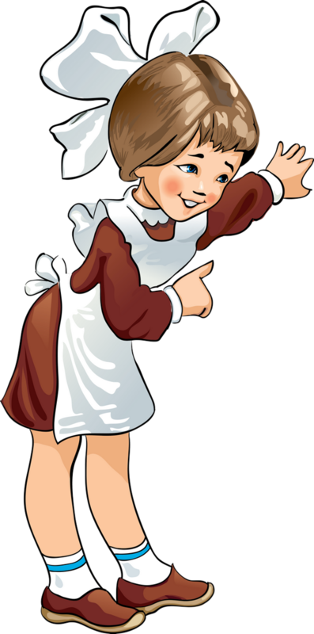
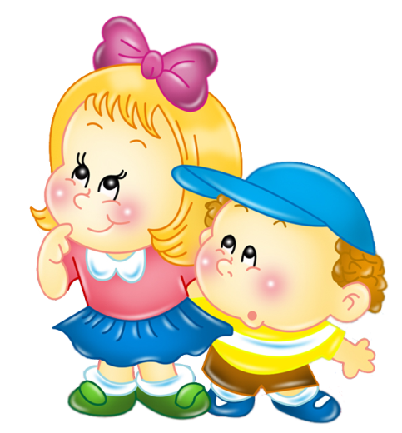
Здравствуйте
Форма приветствия при встрече (с несколькими лицами либо с одним лицом, к которому обращаются на Вы).
Слово «здравствуй» происходит от традиции при встрече желать друг другу здоровья.

Slide 3
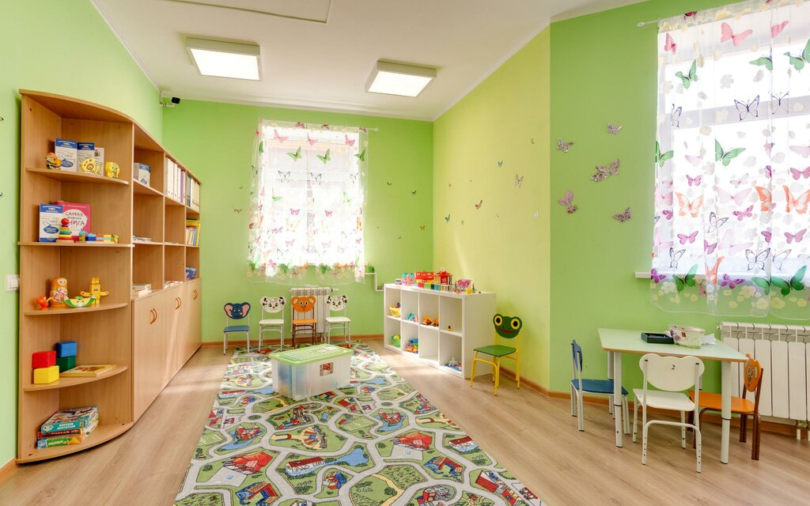
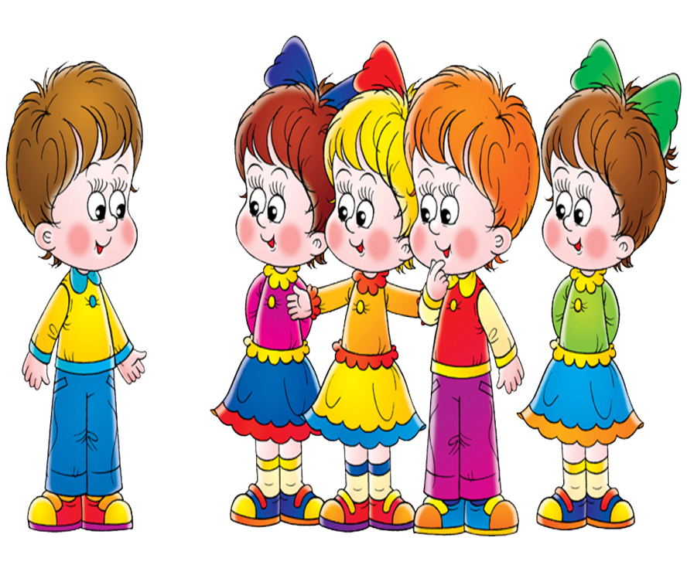

Slide 4
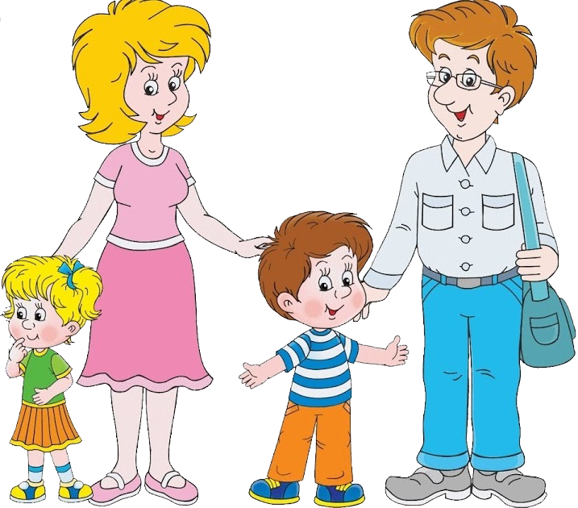
Слова приветствия.
Доброе утро!
Добрый день!
Добрый вечер!
Добро пожаловать!
Привет!

Slide 5
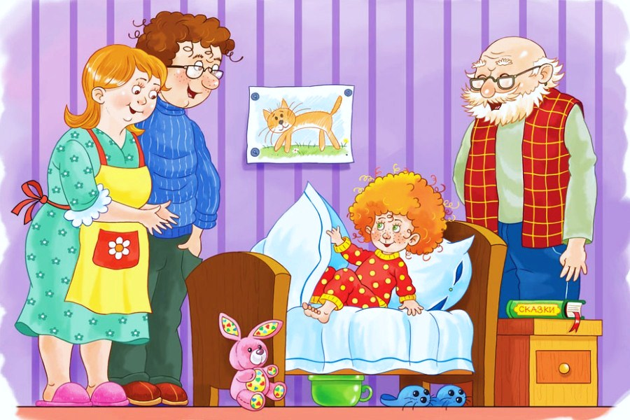

Slide 6
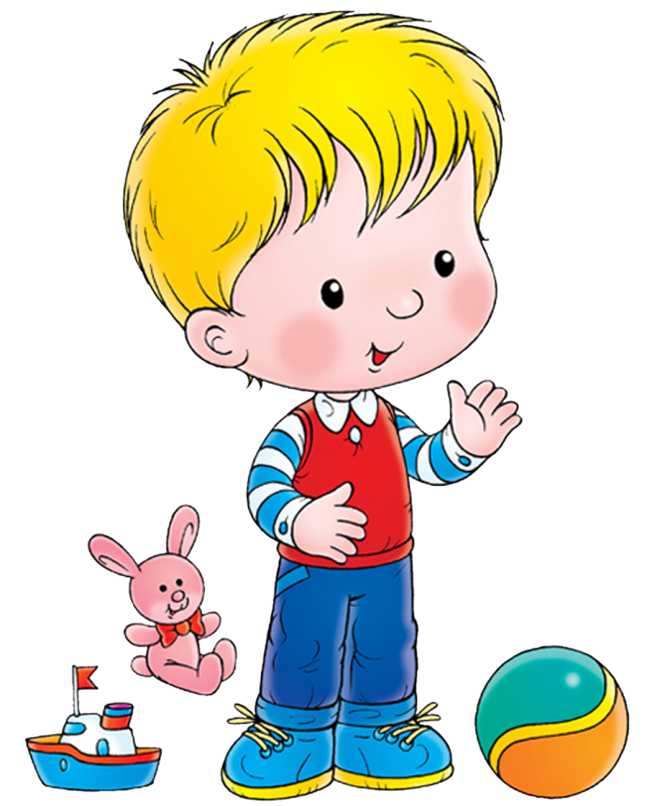
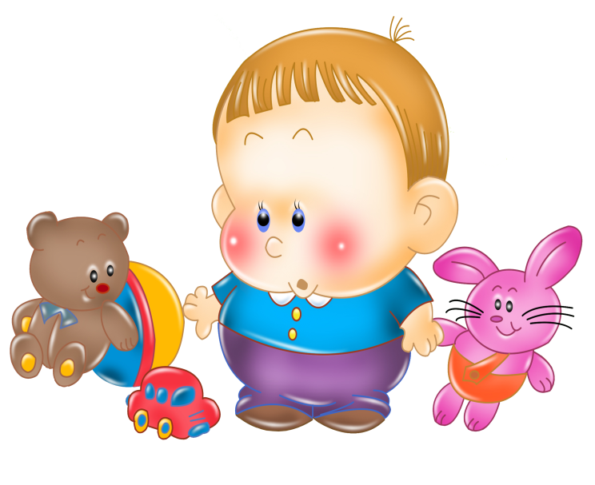
Спасибо
Этим словом выражают благодарность кому-либо за что-либо

Slide 7


Слова благодарности
Благодарю.
Спасибо от всей души.
Выражаю Вам свою искреннюю признательность.
Примите слова благодарности.

Slide 8
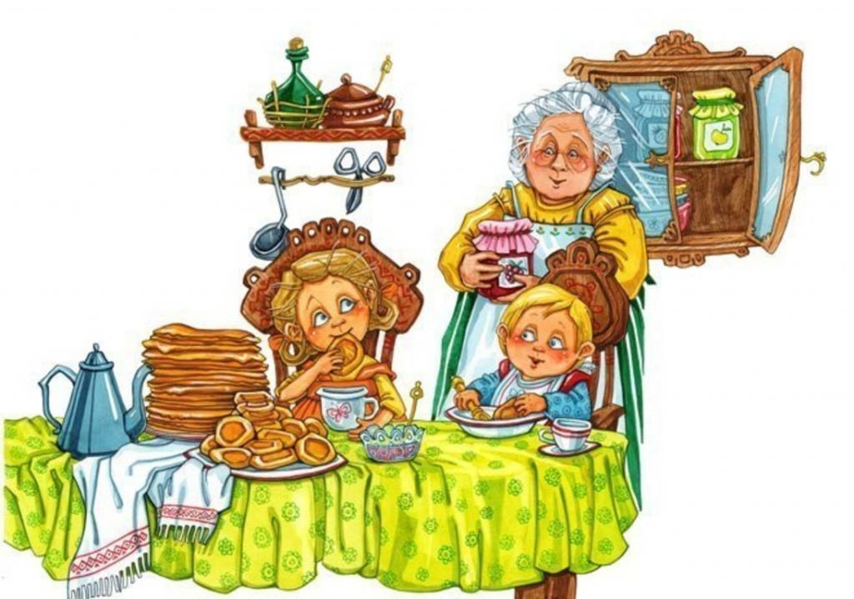

Slide 9
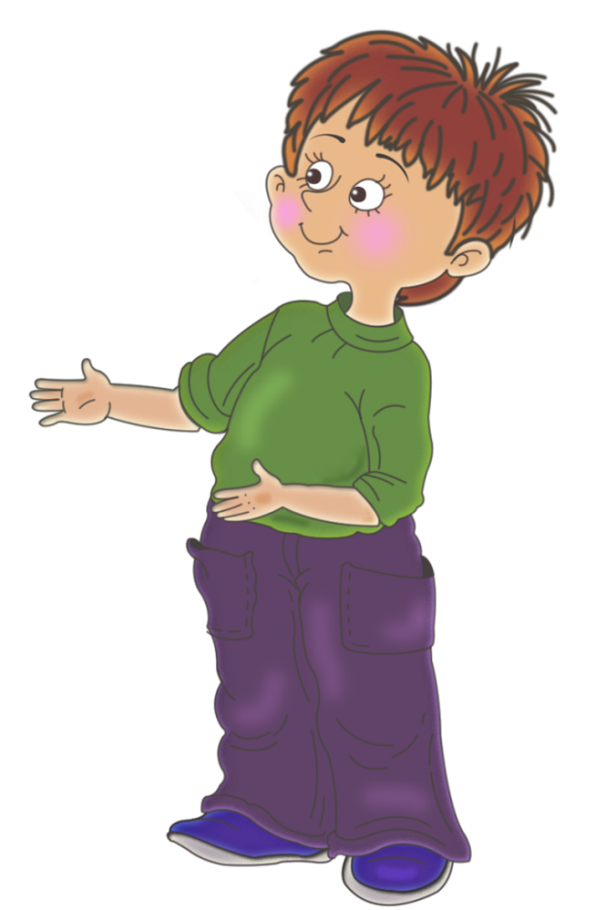
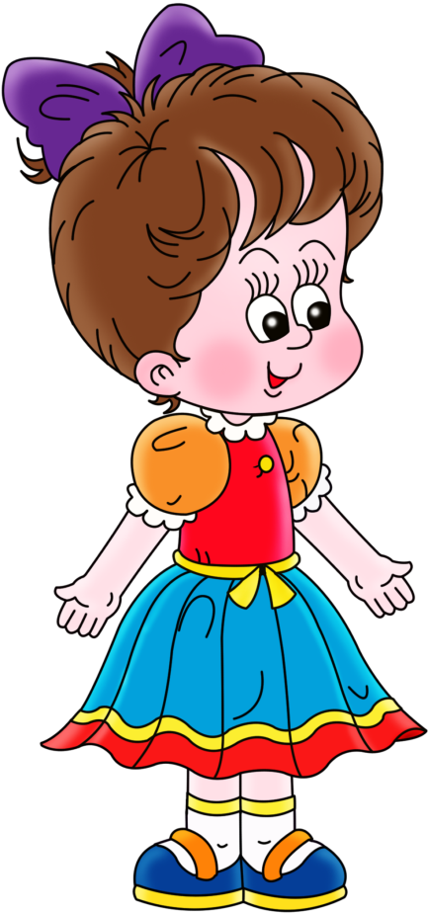
Пожалуйста
Употребляется как форма вежливого обращения при просьбе, приказании, разрешении.
Слово «пожалуйста» произошло от слова «пожалуй», т. е. «подай», – оборот, который всегда «стоял по просительной части».

Slide 10
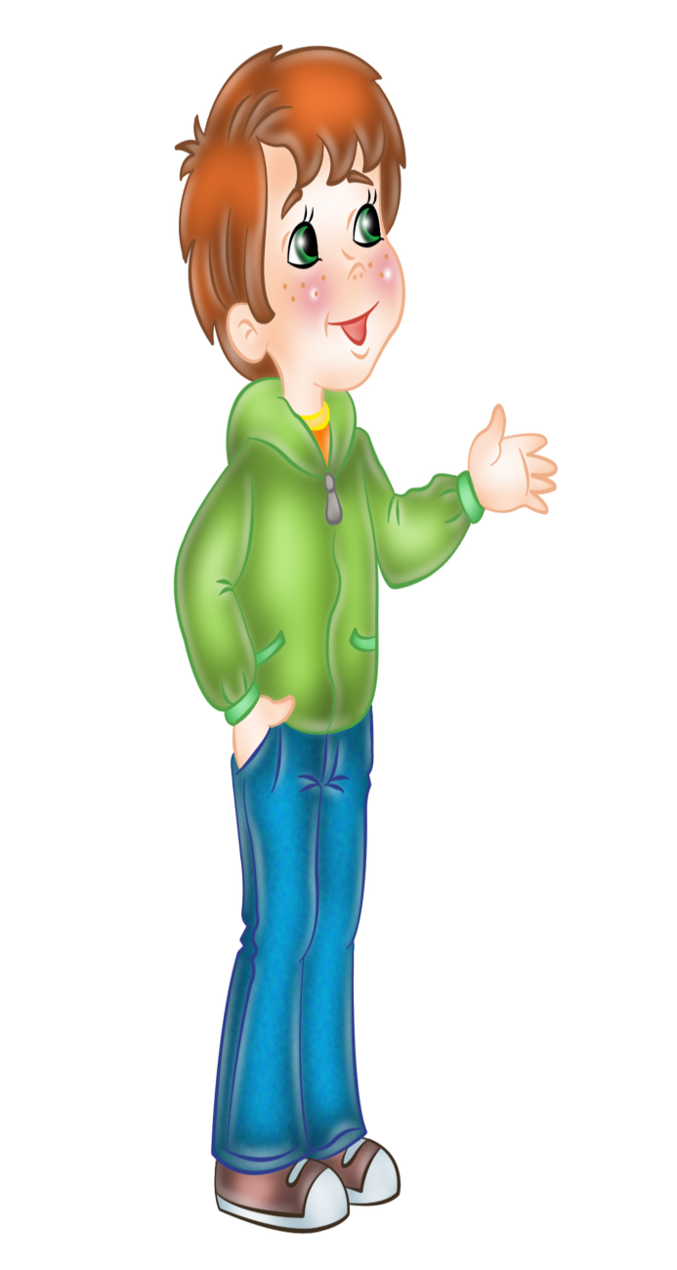
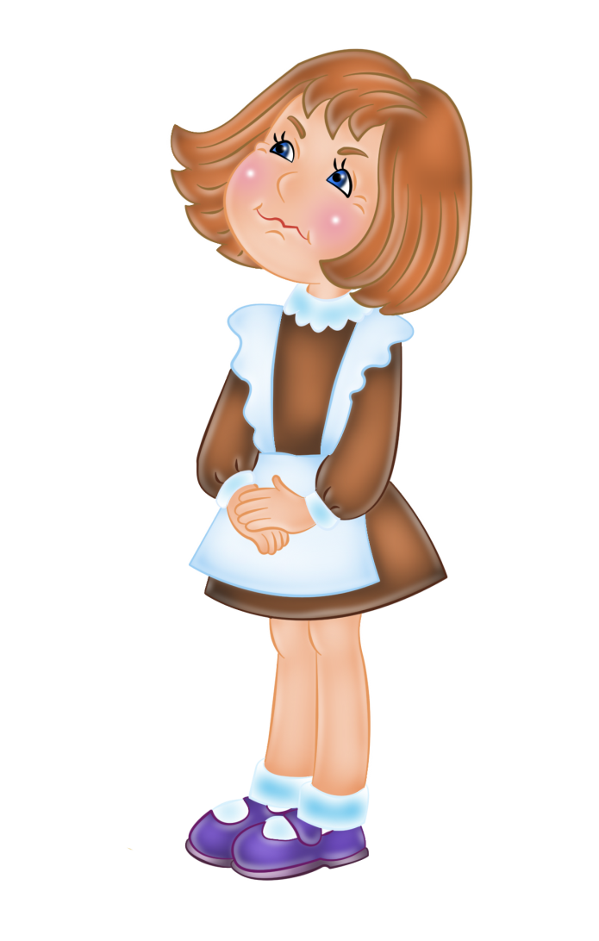
Слова просьбы
Разрешите.
Позвольте.
Будьте добры.
Прошу Вас.
Будьте любезны.
Разрешите обратиться.
Не сочтите за труд.
Сделайте одолжение.
Огромная просьба к Вам.

Slide 11


Slide 12
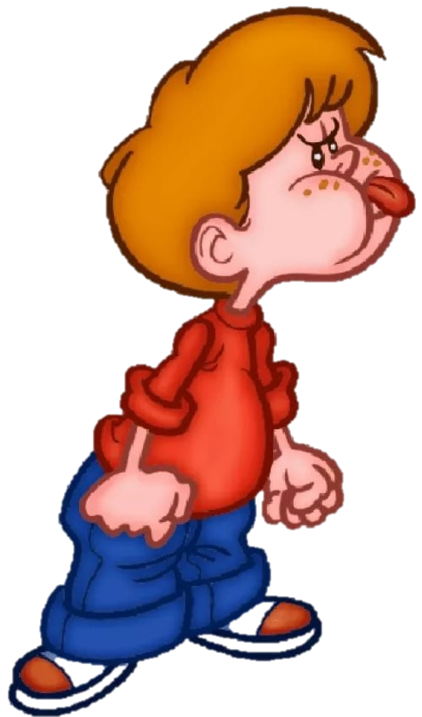
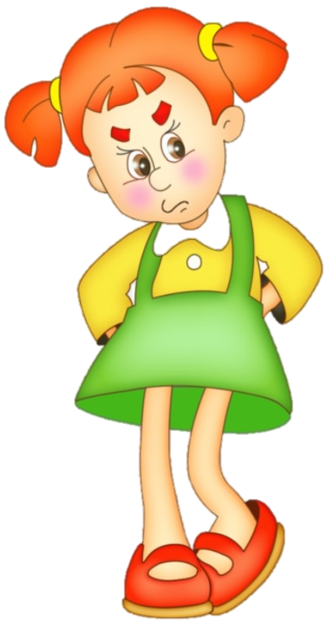
Извините
То же, что простить.
Оправдать чем-нибудь, найти чему-нибудь смягчающие обстоятельства в чём-нибудь. Выражение сожаления по поводу причиняемого беспокойства, неудобства.

Slide 13
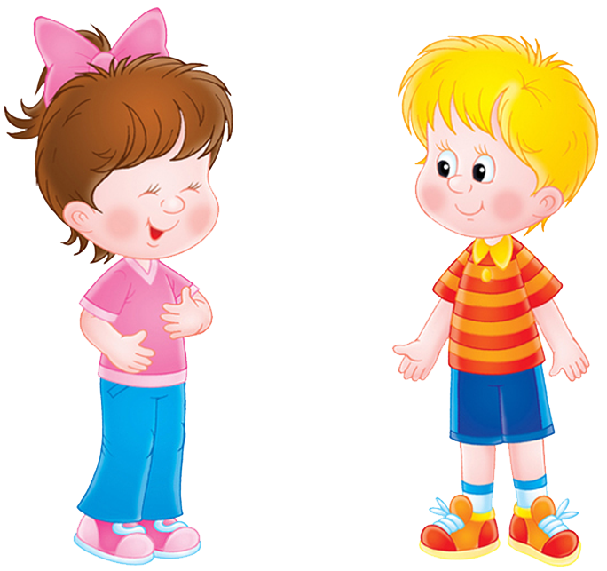
Слова извинения
Прошу меня извинить.
Простите.
Виноват.
Прошу прощения.
Примите мои извинения.
Не сердитесь, пожалуйста.

Slide 14
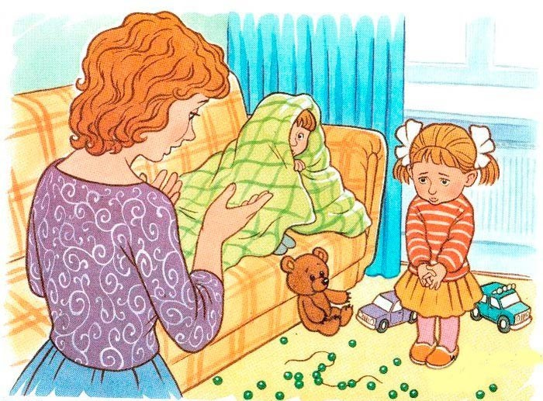

Slide 15
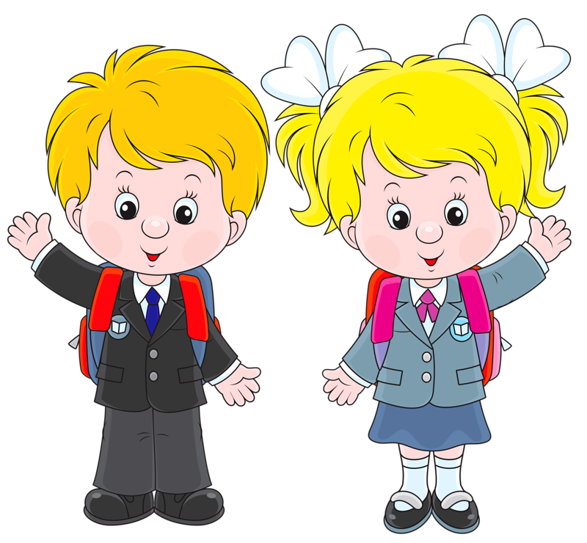
До свидания
Возглас при расставании на неопределённый срок, соответствующий по значению словам: до встречи!

Slide 16
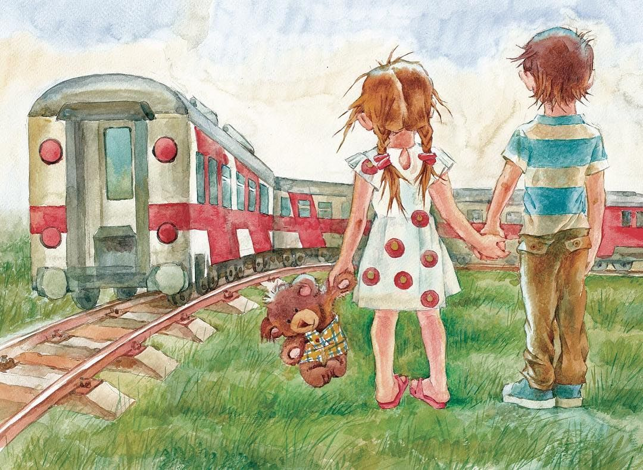

Slide 17
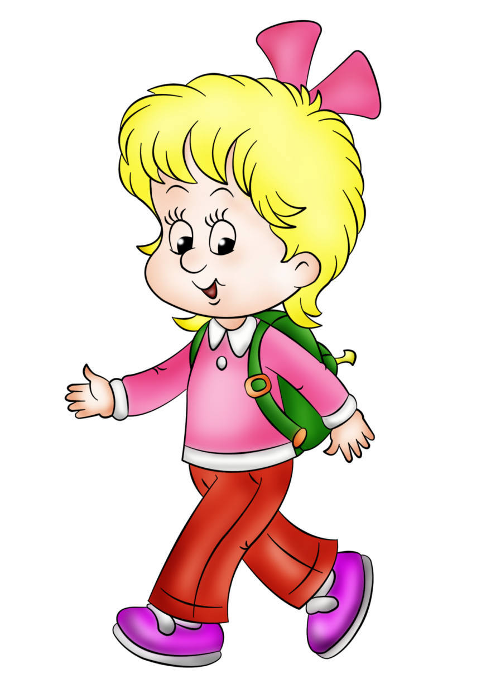
Слова прощания
Прощайте!
Счастливого пути!
Доброго пути!
В добрый час!
Всего доброго!
До встречи!
Спокойной ночи!

Slide 18


Slide 19

Спасибо за внимание!

